Slide 1



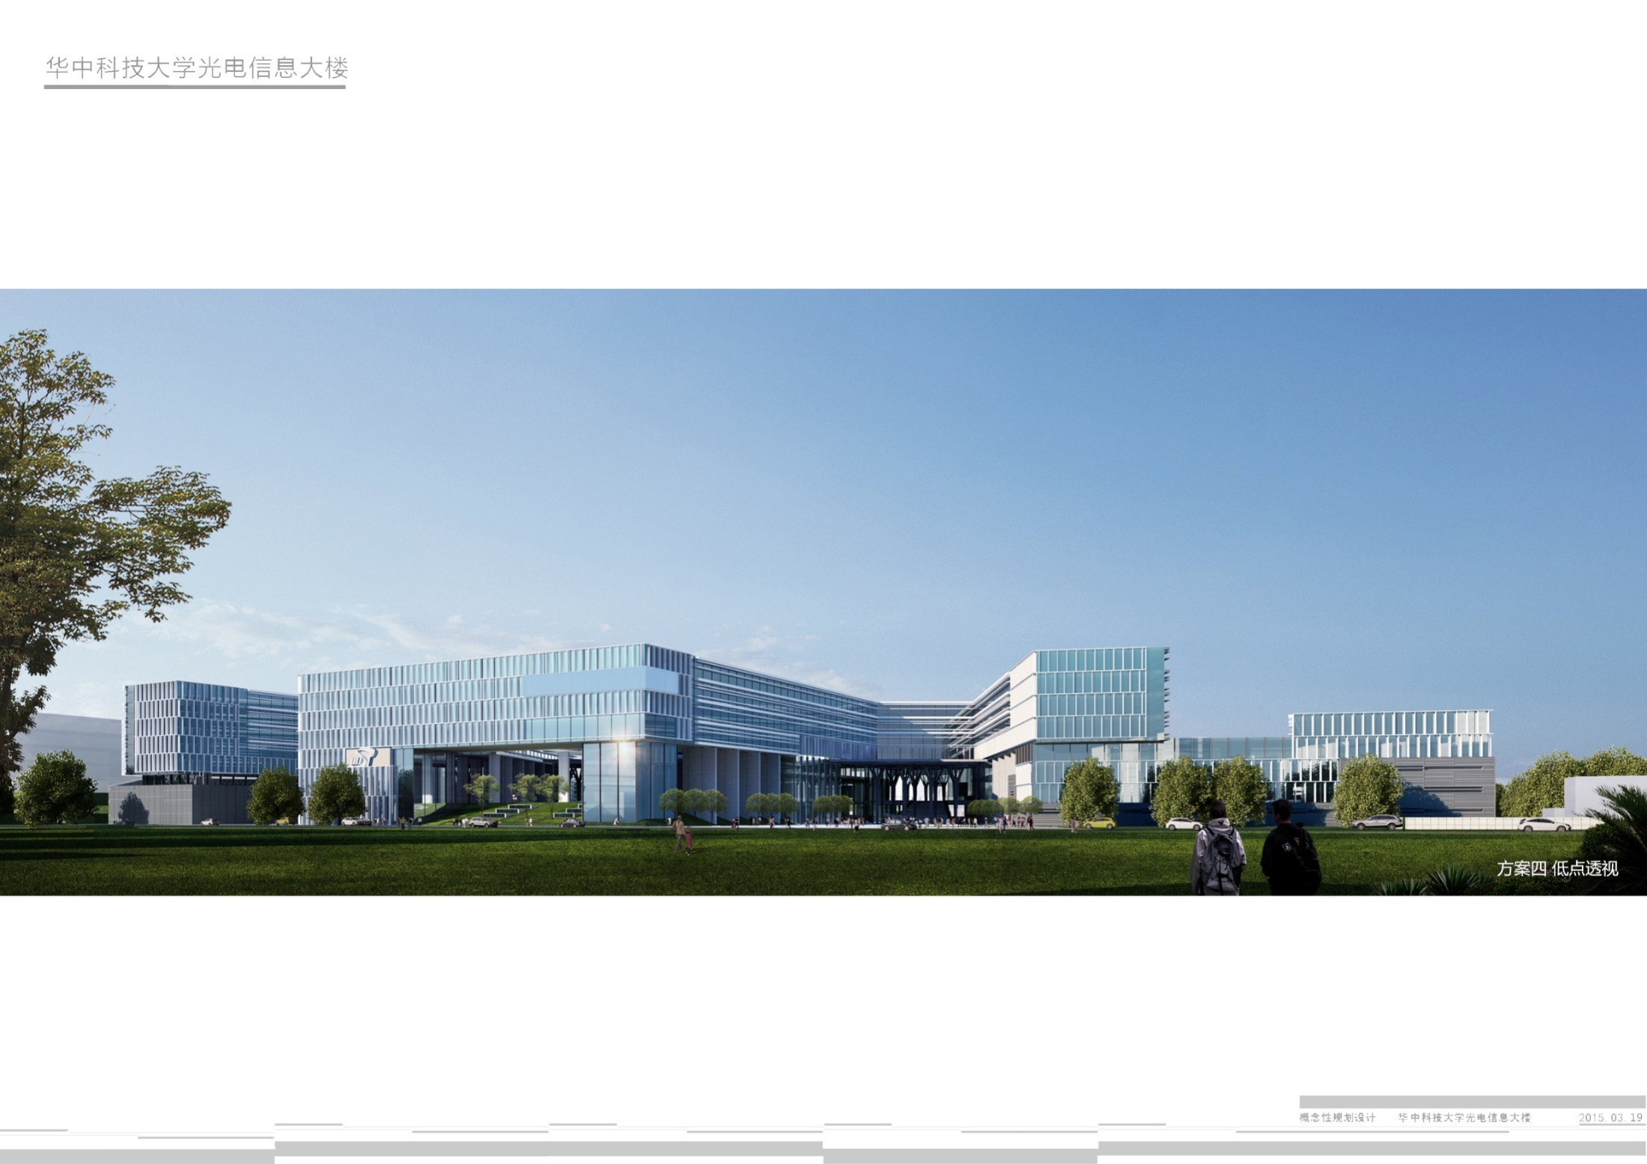
学业发展支持中心
招新宣讲
——2023.09

Slide 2
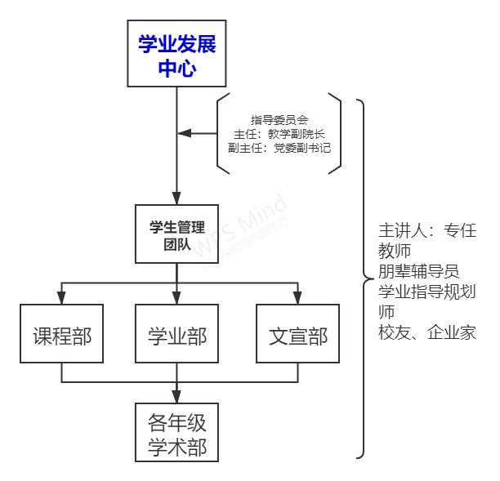
中心简介
学业发展支持中心的职能是什么？
1.整合学院关于学业、就业、深造等发展规划和理论学习的相关资源；
2.建立独立于课堂的答疑解惑、传道受业的师生、朋辈共同体；
3.构筑多元化的学习交流平台，为同学们提供更多、更好的学习机会；
简单来说，就是帮助解决同学们学习上遇到的困难，同时，提供更优质的资源和更宽广的平台供各位同学提升自我。
为什么要加入学业发展支持中心?
1.帮助同学，促进学业上的共同进步；
2.认识一帮优秀且致力于学业发展、志同道合的朋友；
3.组织开展各项品牌活动，锻炼自己的综合能力的同时探索适合自己的发展方向；
……

Slide 3
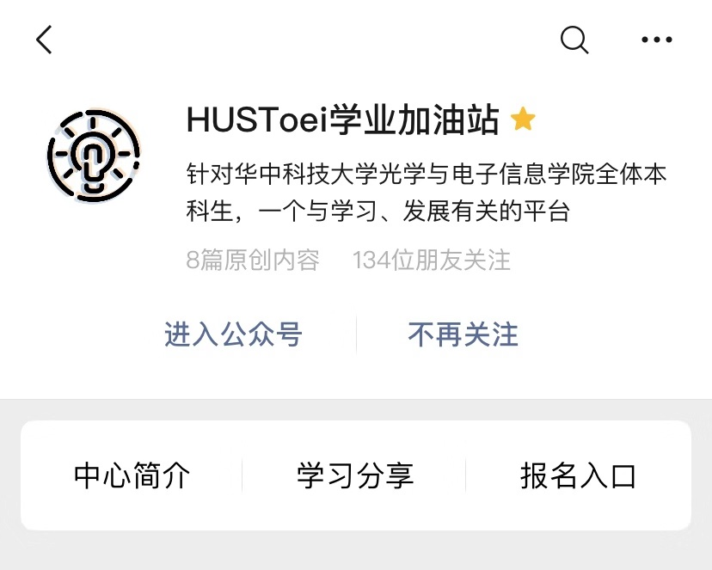
两个平台
01
整
体
布
局
线上：学业加油站
线下：学业发展中心
三个体系
02
学业困难学生帮扶
优秀学生因材施教
学习发展能力培训
四支队伍
03
八大品牌
班主任导师
学业导师
成长导师
朋辈导师
光电信息大讲堂
点睛课堂
学霸有约
朋辈辅导答疑
导师面对面
成长交流会
技能get坊
百生导学案例集
04

Slide 4
PART
01
学业发展支持中心
学业部

Slide 5
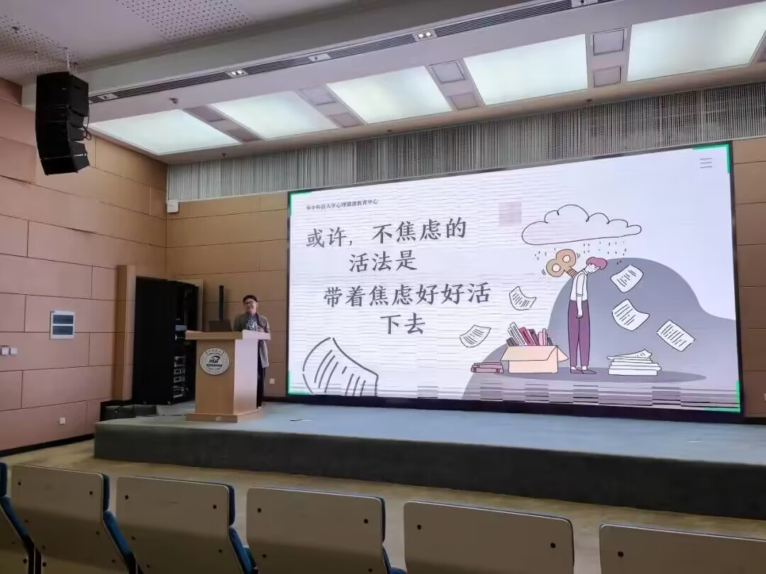
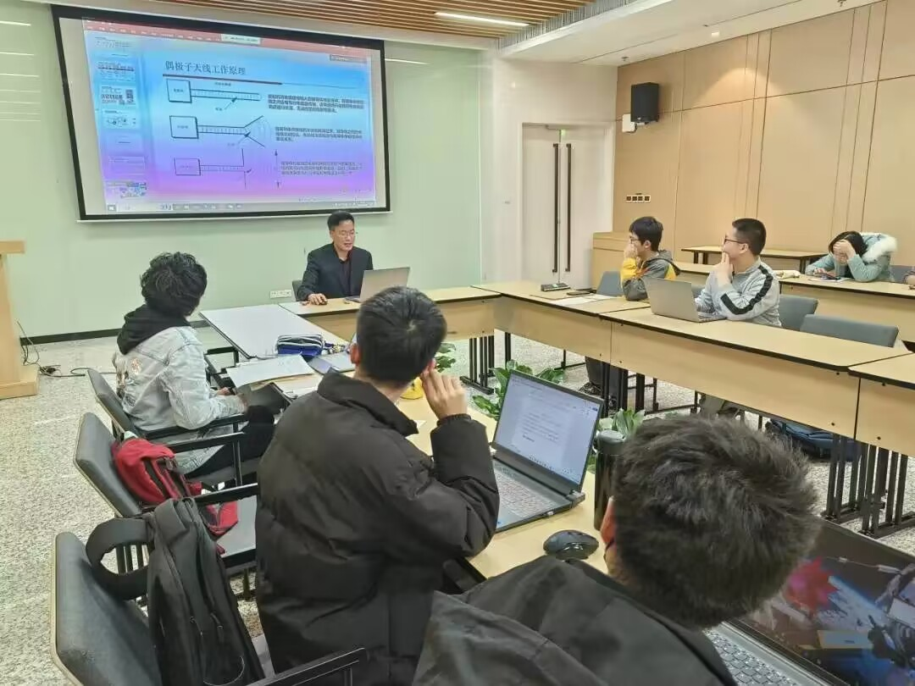
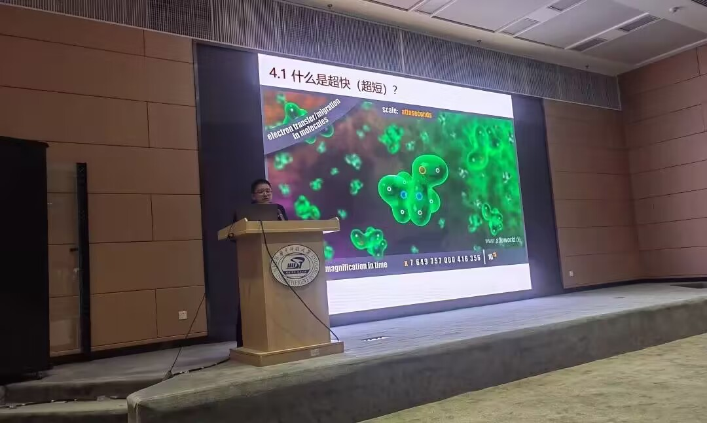
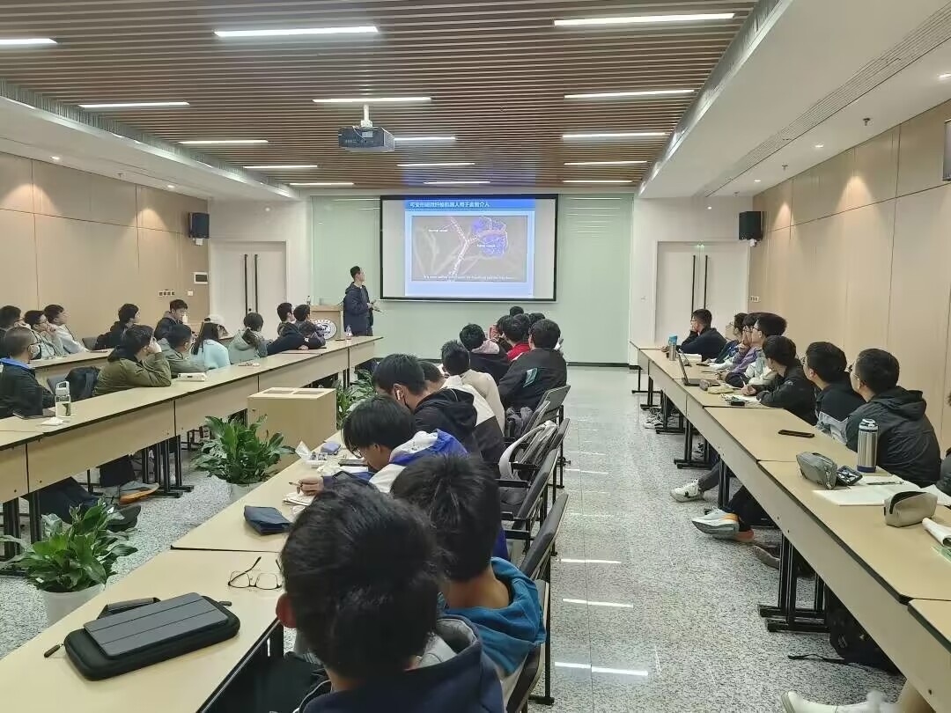
PART
01
学业部
学业发展支持中心
部门简介与活动介绍
往期精彩
导师面对面
由中心发起，邀请各类导师就某个主题进行讲座式的交流互动讨论。内容与专业所学知识以及以后研究方向的科普为主。
负责组织和举办各种活动，包括各类线下讲座、交流、座谈、答疑等活动，包括“导师面对面”、“成长下午茶”、“成长互助营”、“成长交流会”、“学霸有约”、“光电大讲堂”等。
部
门
职
能
品
牌
活
动
技能get坊
根据大学发展需要的各种技能，制作相应的小视频或者举行讲座等，使同学能快速获取某种实用的技能。比如PPT制作、摄影、情感、心理、MATLAB入门等等。

Slide 6
PART
01
学业部
学业发展支持中心
队伍介绍
队伍建设
课程导师
朋辈辅导员
课程导师
课外导师
邀请基础课、专业课教师加入我院教师答疑队伍，根据不同层次的学生群体的实际需求，就相关课程提供可行的辅导。
各年级优秀的志愿者，主要是国奖、国励、校三好、学优获得者及其他某个方面有特长的同学组成，为中心各类活动提供支持。
校内外在学业咨询、心理咨询、职业发展规划等方面有经验的老师和专家，主要就学生发展方面遇到问题，提供专业意见和帮助。
学校、学院相关领导老师，各班级教师班主任，以及国内外知名专家学者、校友等就课程以外的主题与学生交流互动和答疑。

Slide 7
PART
02
学业发展支持中心
课程部

Slide 8
PART
02
课程部
学业发展支持中心
部门简介
主要任务
主要活动
主要作用
营造良好学习氛围，帮助同学们提高学习成绩，解决同学们学习方面的问题。
解决同学们日常学习的问题，帮助同学们进行考前复习，取得更好的成绩。
点睛课堂
学霸有约
学霸笔记

Slide 9
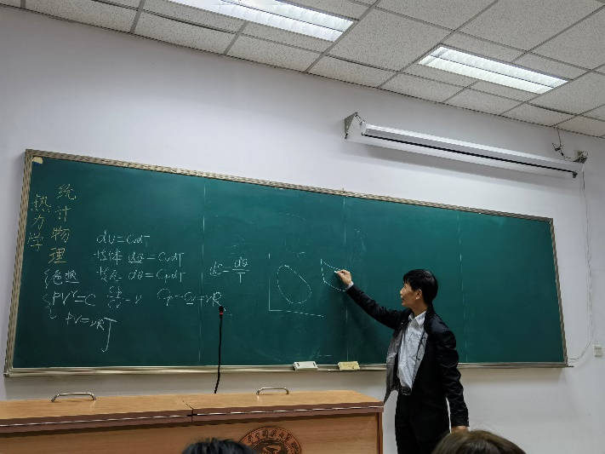
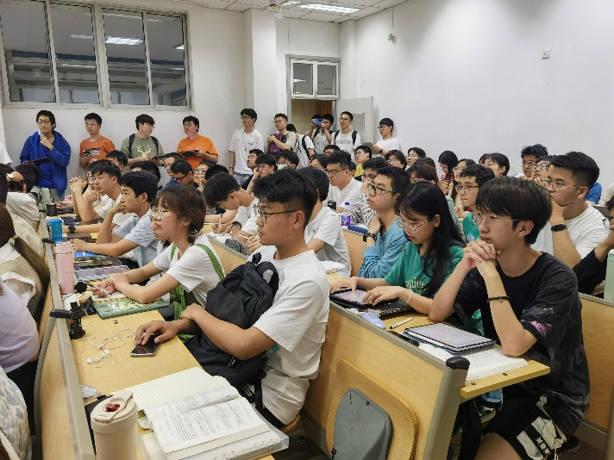
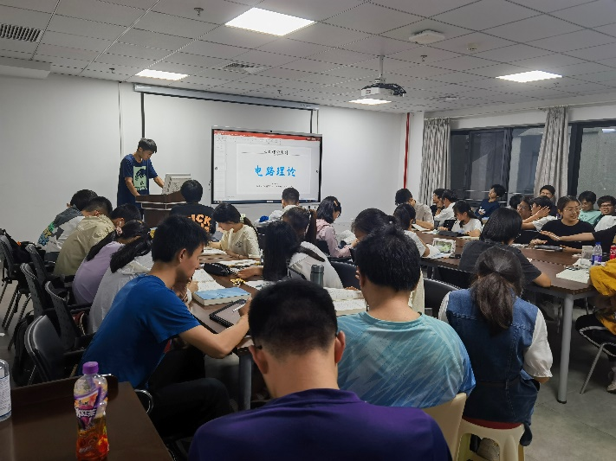
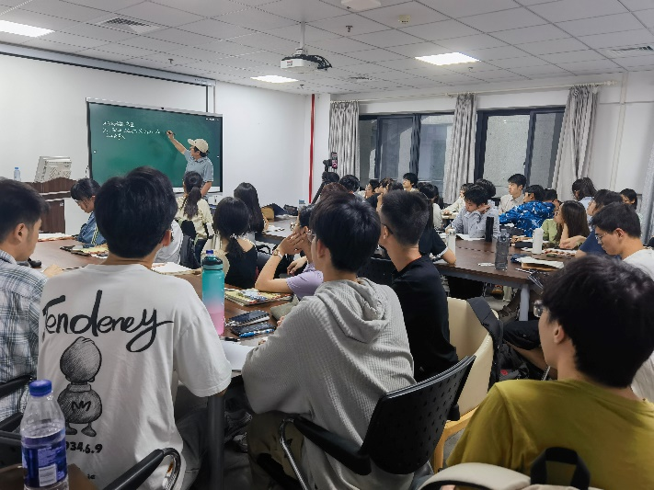
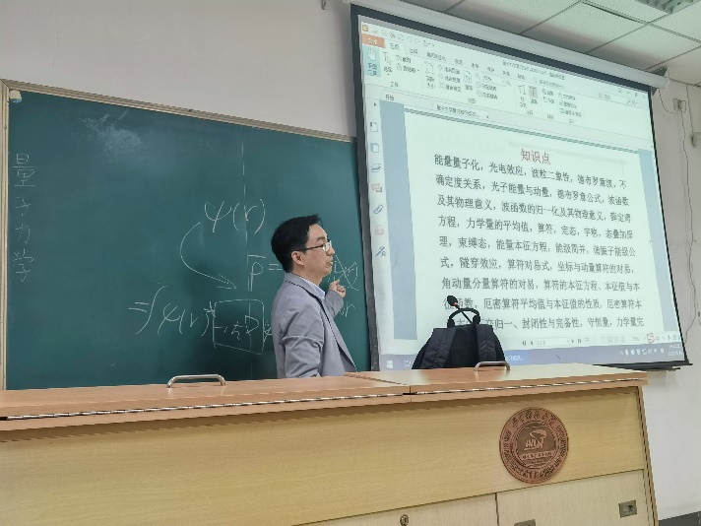
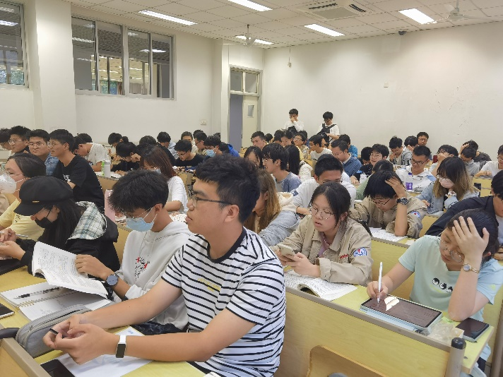
PART
02
课程部
学业发展支持中心
活动介绍
点睛课堂
学霸有约
学霸笔记
点睛课堂，致力于考前应试提分，邀请高年级学长学姐及任课老师对核心知识进行串讲，同时又有典型例题的讲解，帮助同学在考前抓住重点、针对性复习。

Slide 10
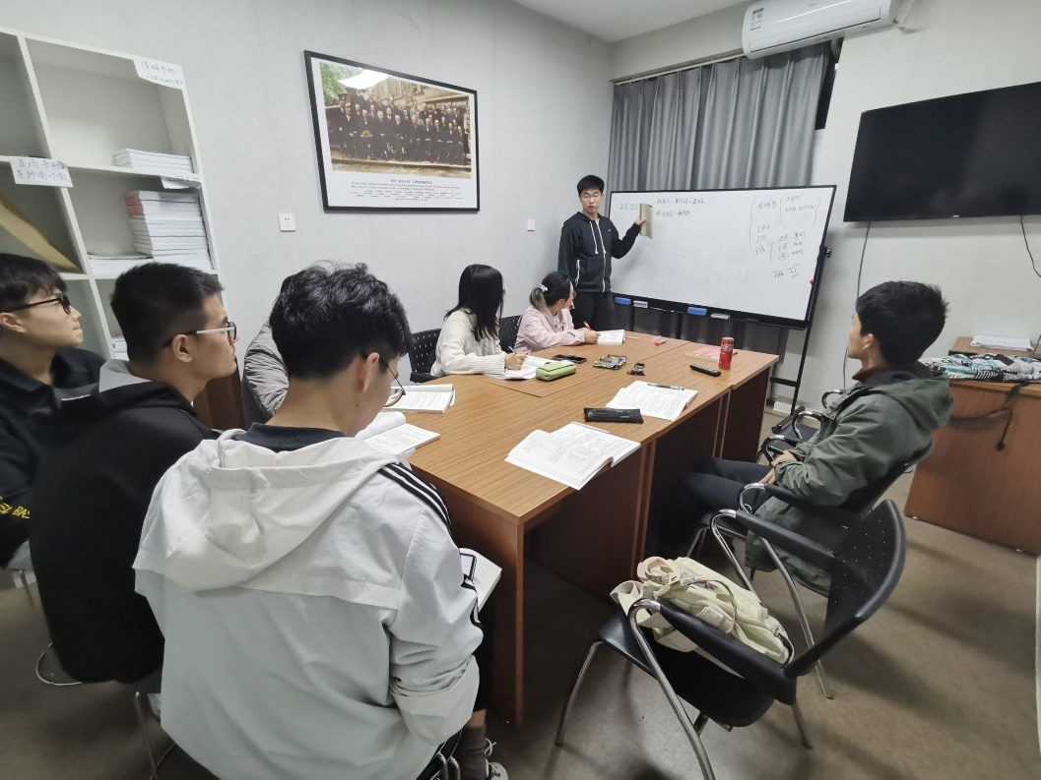



PART
02
课程部
学业发展支持中心
活动介绍
点睛课堂
学霸有约
学霸笔记
学霸有约，为建立课堂以外的
答疑解惑。招募优秀的朋辈同
学，组建朋辈辅导课题组。在
日常上课期间定期为同学们
在公用房12栋105房间开展
答疑活动。

Slide 11

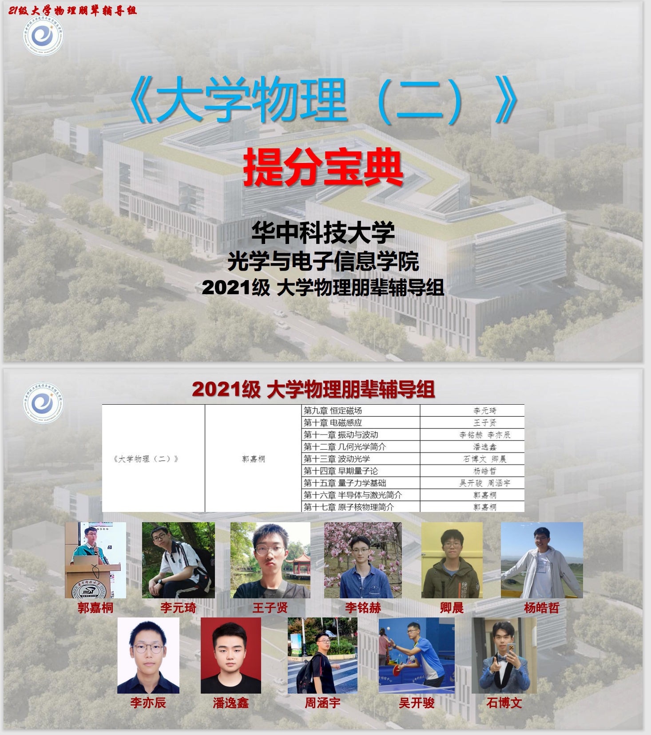


PART
02
课程部
学业发展支持中心
活动介绍
点睛课堂
学霸有约
学霸笔记
学霸笔记特点：
简洁、美观
凝练，整合了该课程的重要知识点及相关考前
适用于考前复习₍₍Ϡ(੭•̀ω•́)੭✧⃛

Slide 12
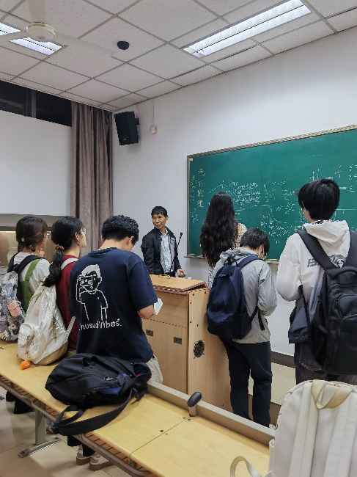
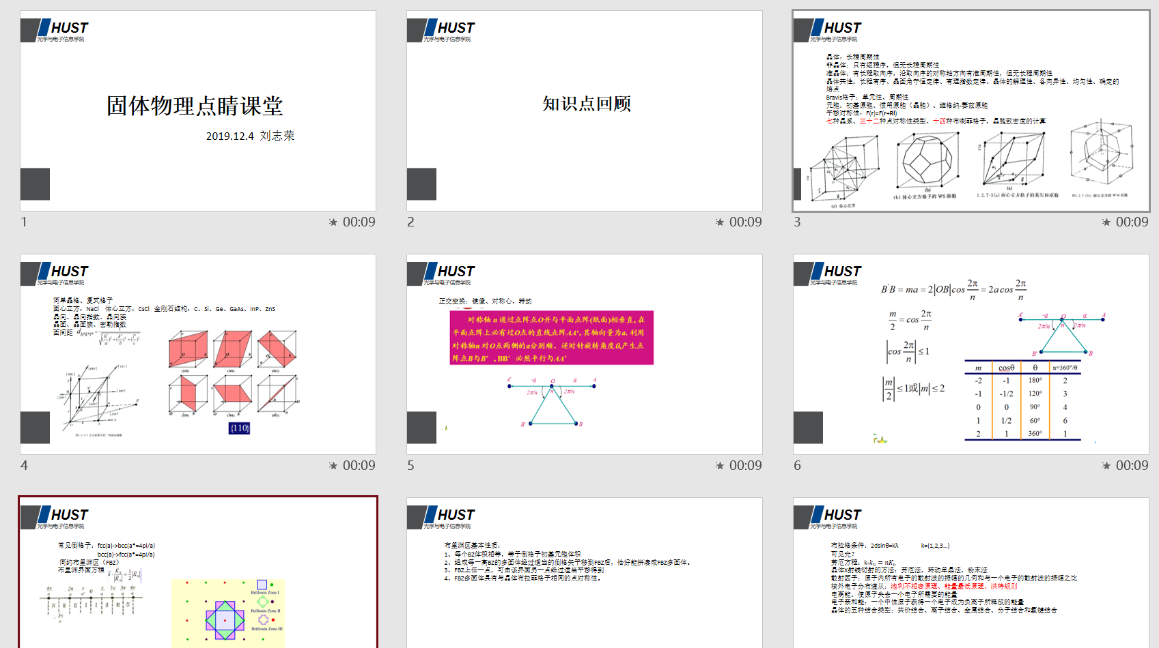
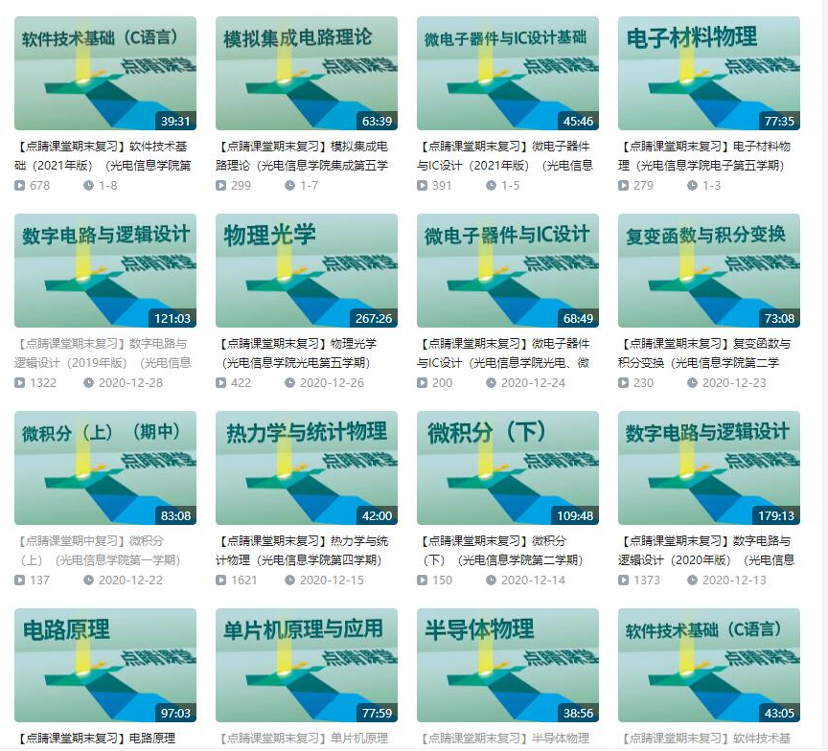
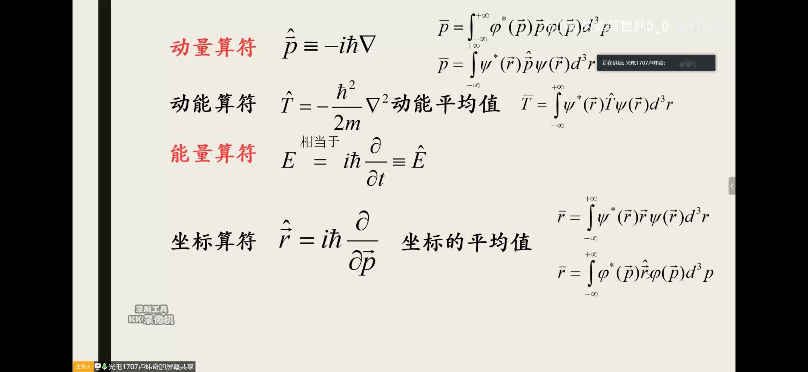
PART
02
课程部
学业发展支持中心
部门特色
部门特色
课程部的大部分活动都以学习为主题，热爱学习的同学可以在这里认识志同道合的朋友，也可以与老师、“学霸”们直接交流，接触丰富的学习资料。

Slide 13
PART
03
学业发展支持中心
文宣部

Slide 14
PART
03
文宣部
学业发展支持中心
部门简介
主要任务
主要活动
主要作用
负责公众号HUSToei学业加油站的运营，承担中心的宣传工作，分享学院的学术动态。
帮助同学们及时、准确了解中心的各项活动，营造良好的学习氛围。
推文编辑
海报制作

Slide 15
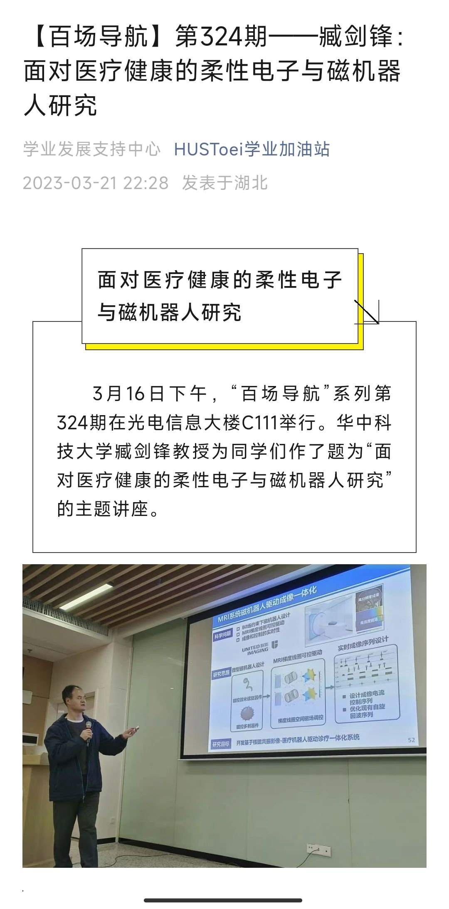
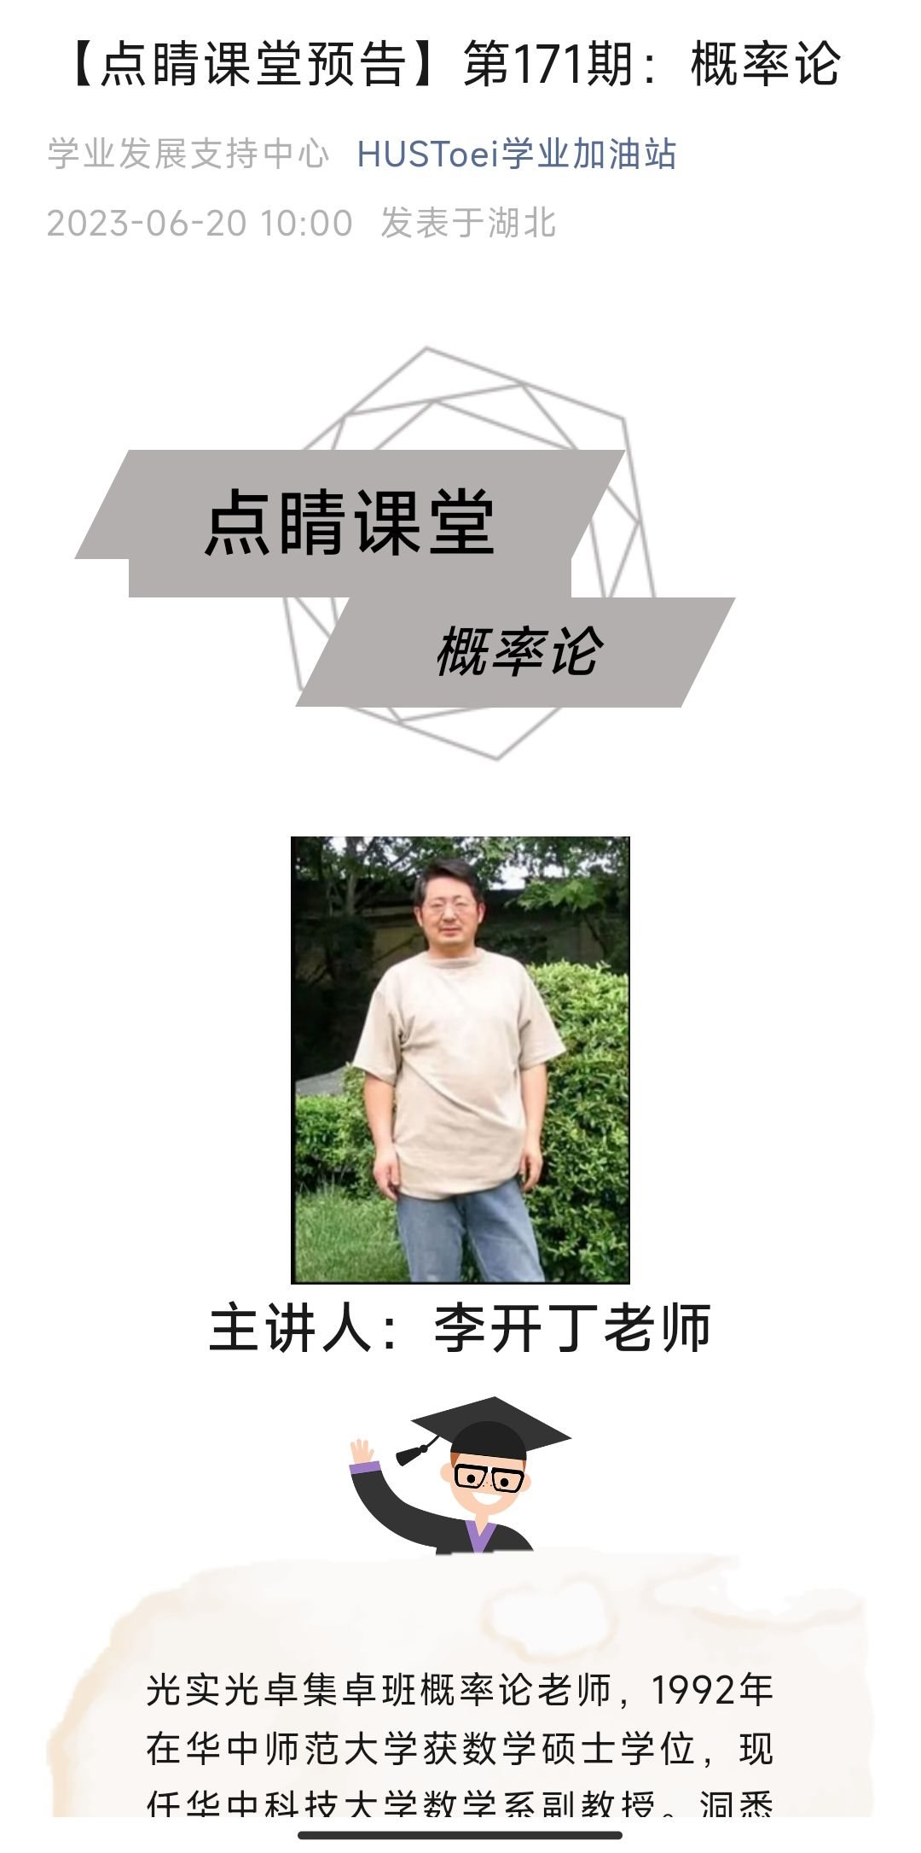
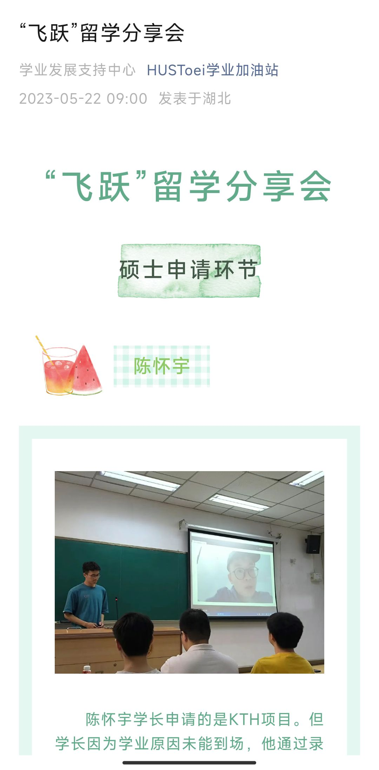
PART
03
文宣部
学业发展支持中心
活动介绍
推文编辑
海报制作
推文编辑，对中心举办的百场导
航、点睛课堂、学霸有约等活动
进行总结并排版，然后在公众号
上发表，以便大家能及时得知中
心举办的各项活动，并且高效吸
收理解。

Slide 16



PART
03
文宣部
学业发展支持中心
活动介绍
推文编辑
海报制作
海报制作
对中心本身进行宣传，
或者宣传中心举办的
各项活动

Slide 17
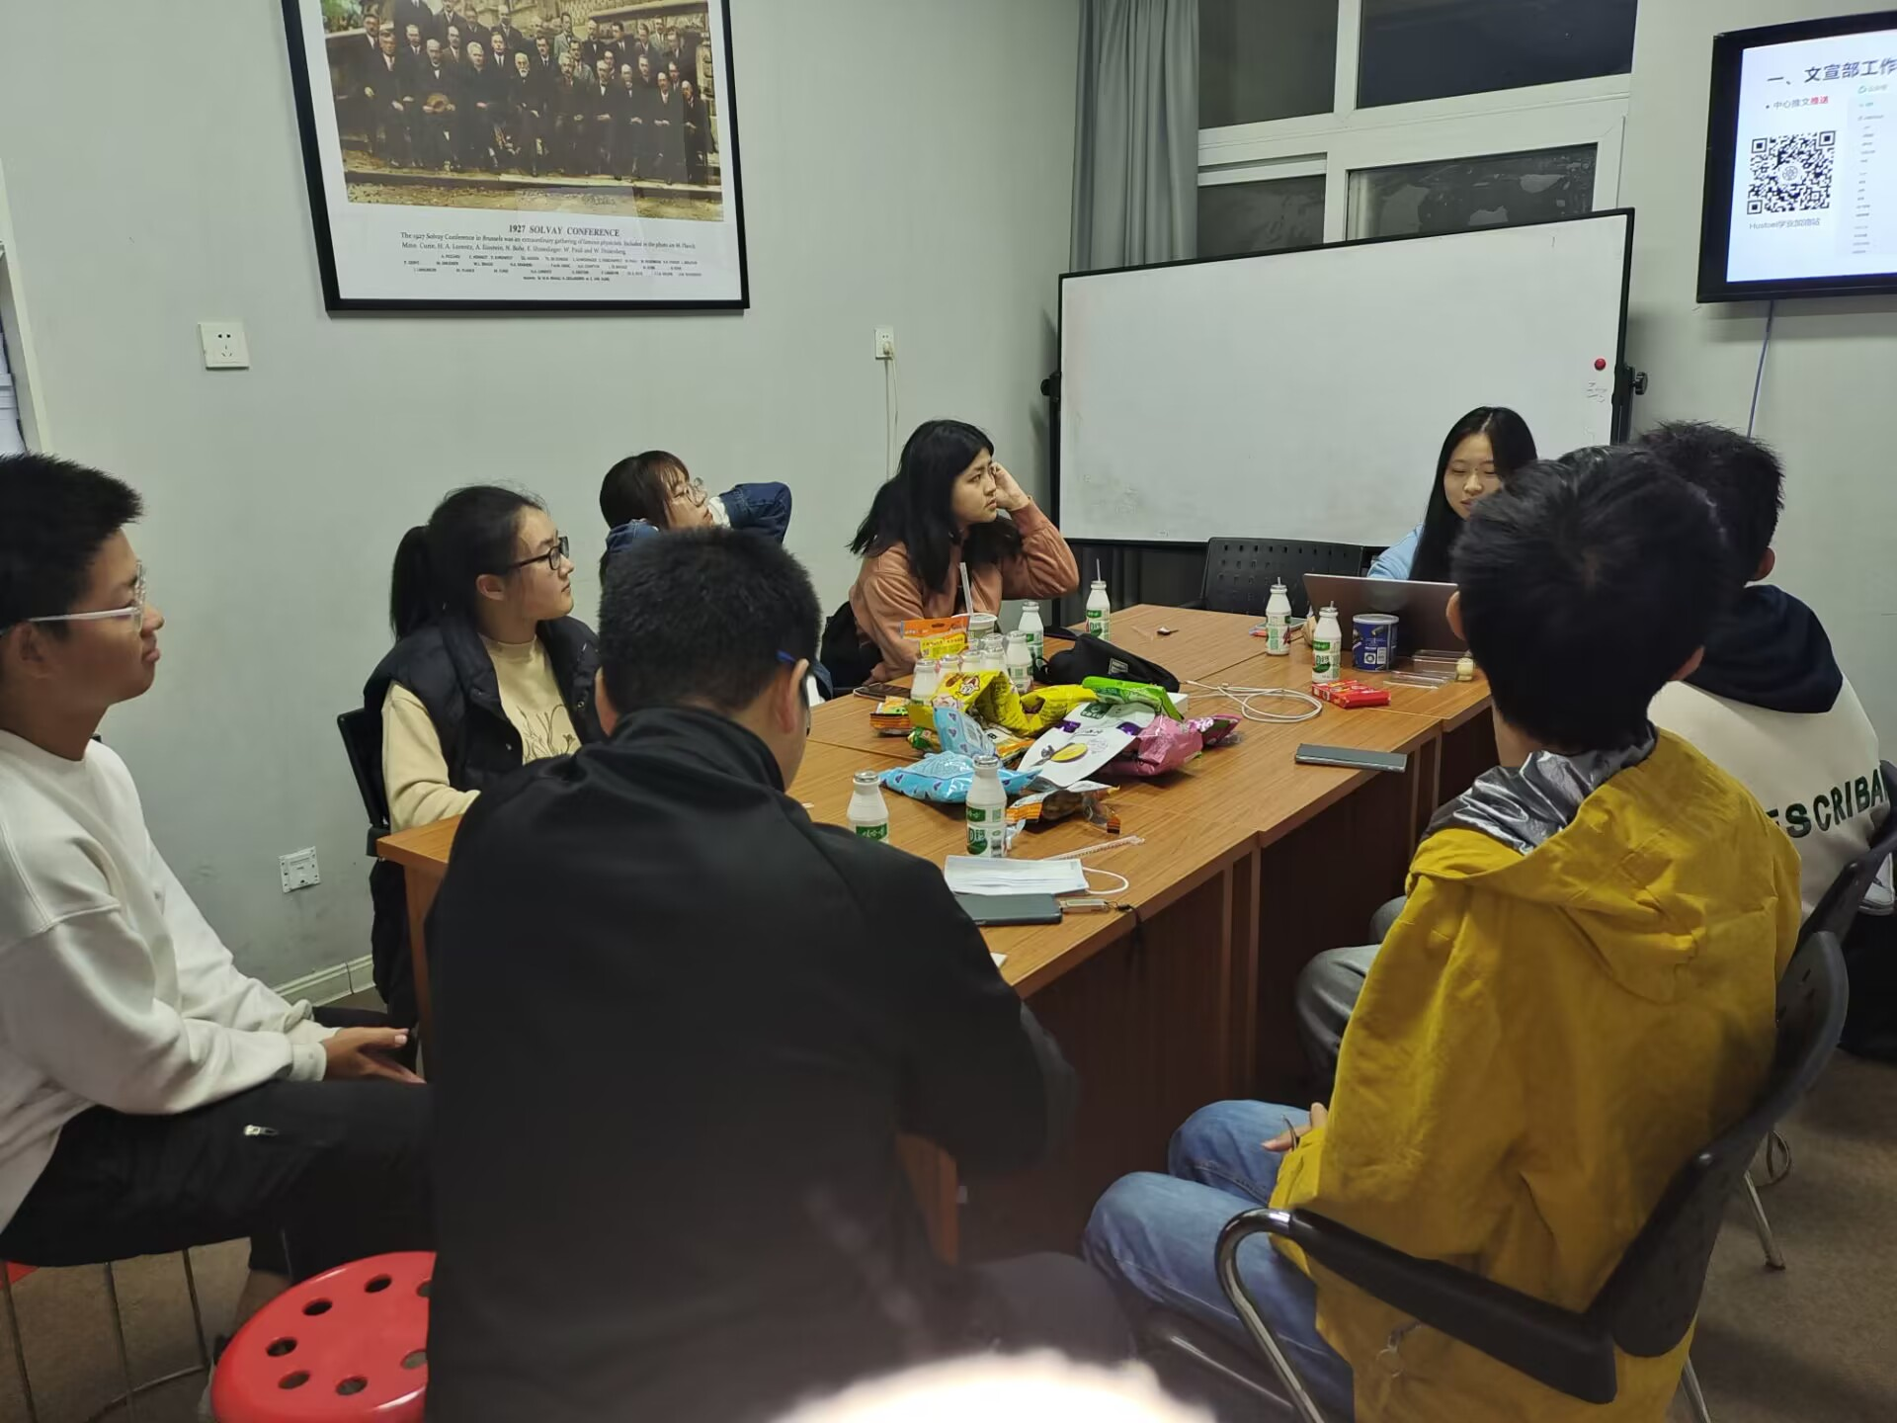



PART
03
文宣部
学业发展支持中心
部门特色
部门特色
文宣部有着核心技术。文宣部学长学姐会亲自传授PS，秀米等编辑软件的用法以及微信公众号的运营方法，技术专业，包教包会，可以让部员在学生工作的同时掌握新技能
文宣部内部风气友好，各个部员互相帮助，共同进步在学业发展中心发挥着桥梁的作用，创造了和谐的中心环境

Slide 18


招新要求：
敢于加入的勇气
我们对学生的个人能力没有硬性的 要求，只要你们能有迈出这一步的勇气
为学生服务的热情
学业发展与支持中心是为学生服务的部门，我们必须保持服务和帮助同学的热情
责任感
对分配的工作能保质保量完成，做不到时及时交流
欢迎大家来找小萱萱玩!吖₍˄·͈༝·͈˄*₎◞ ̑̑

Slide 19
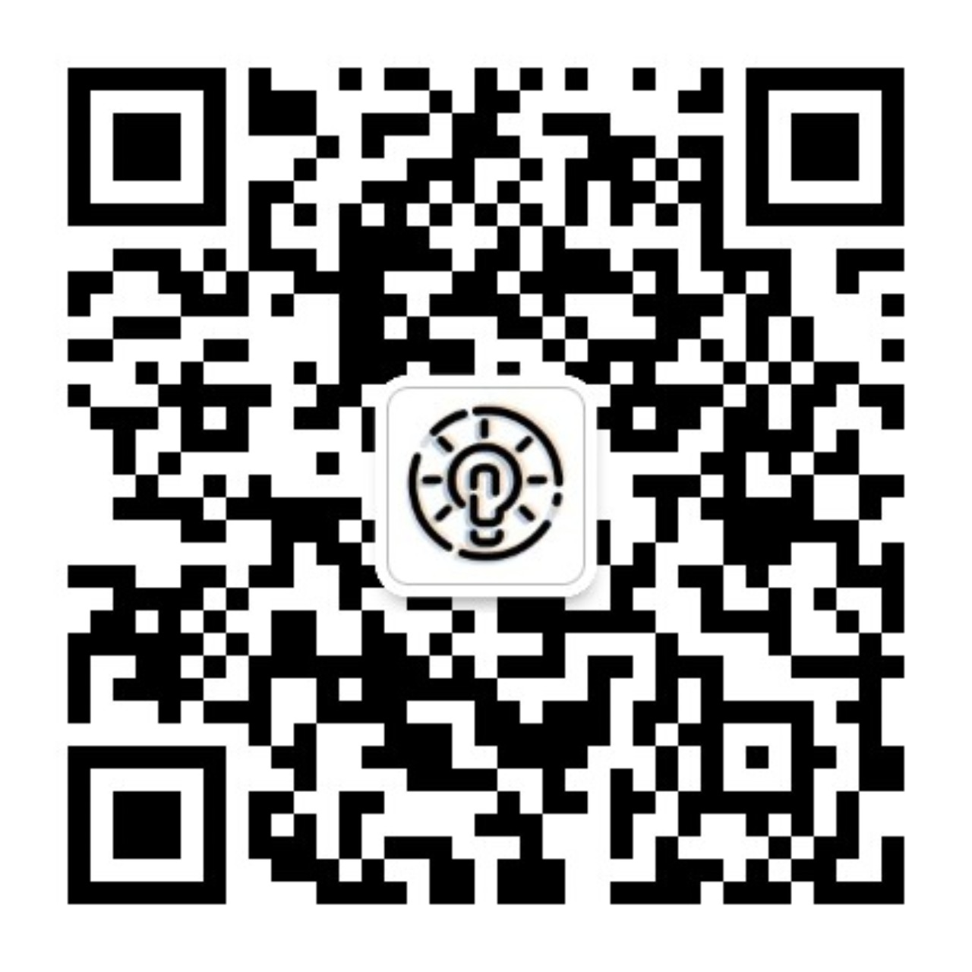
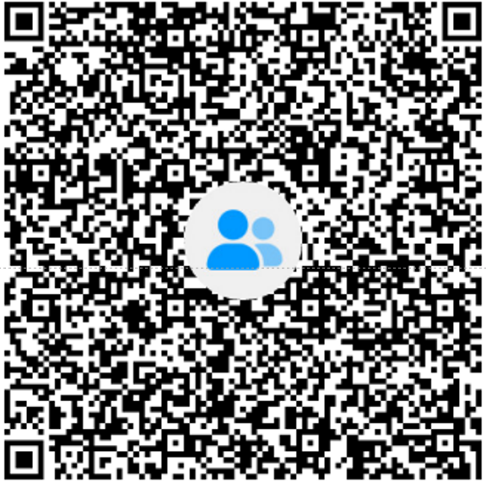
HUSToei学业加油站
公众号
学业中心2023级
招新咨询群

Slide 20
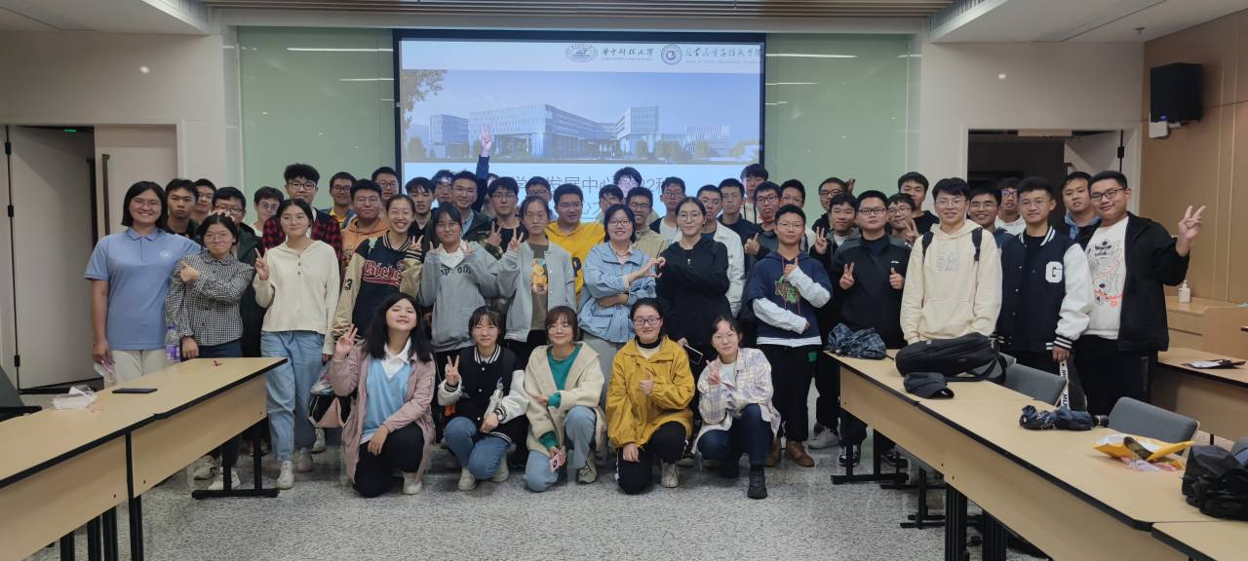
学业发展支持中心期待你的加入！

